Slide 1
ОТЧЕТ о проделанной работе администрации и Думы поселения за 2019 год
Соцгородское сельское поселение
п.Соцгородок 28.02.2020г.

Slide 2
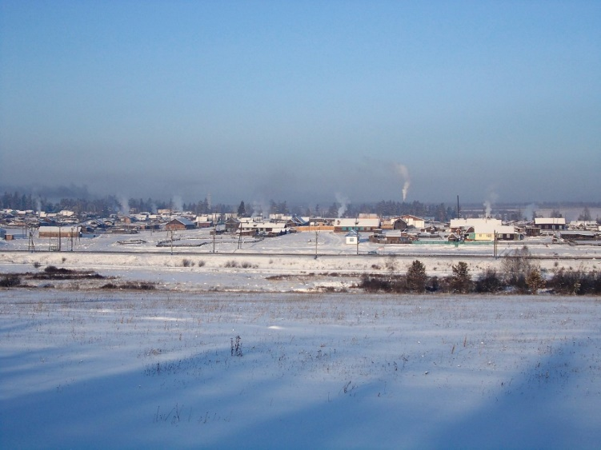
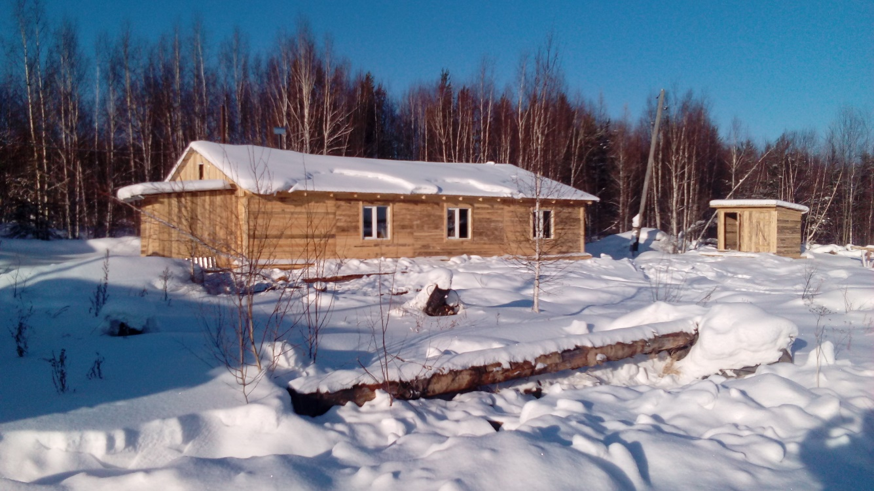
Статистические данные
Соцгородское сельское поселение
поселок Соцгородок
участок Сохатый

Slide 3
Численность населения

Slide 4
Демография населения

Slide 5
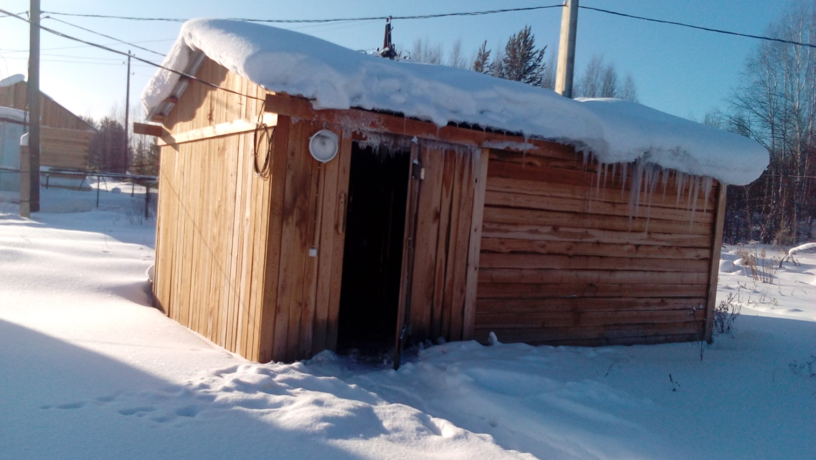
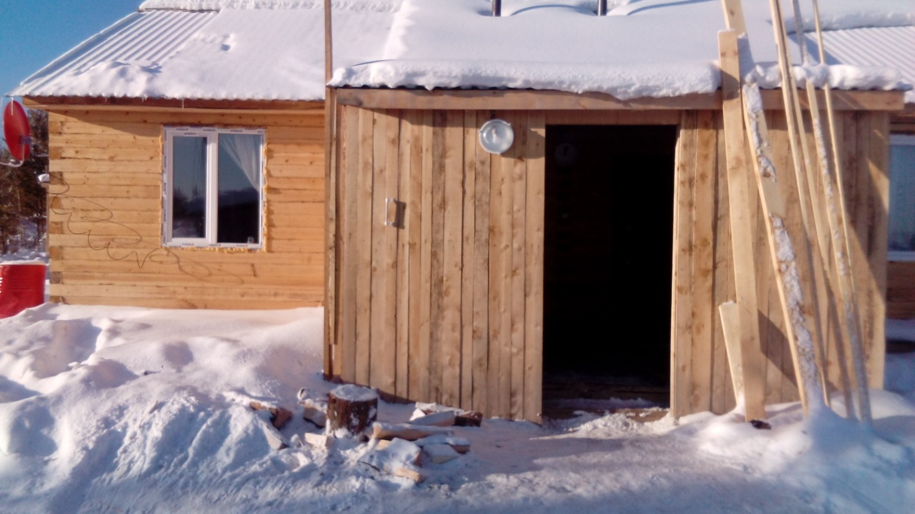
Участок Сохатый

Slide 6
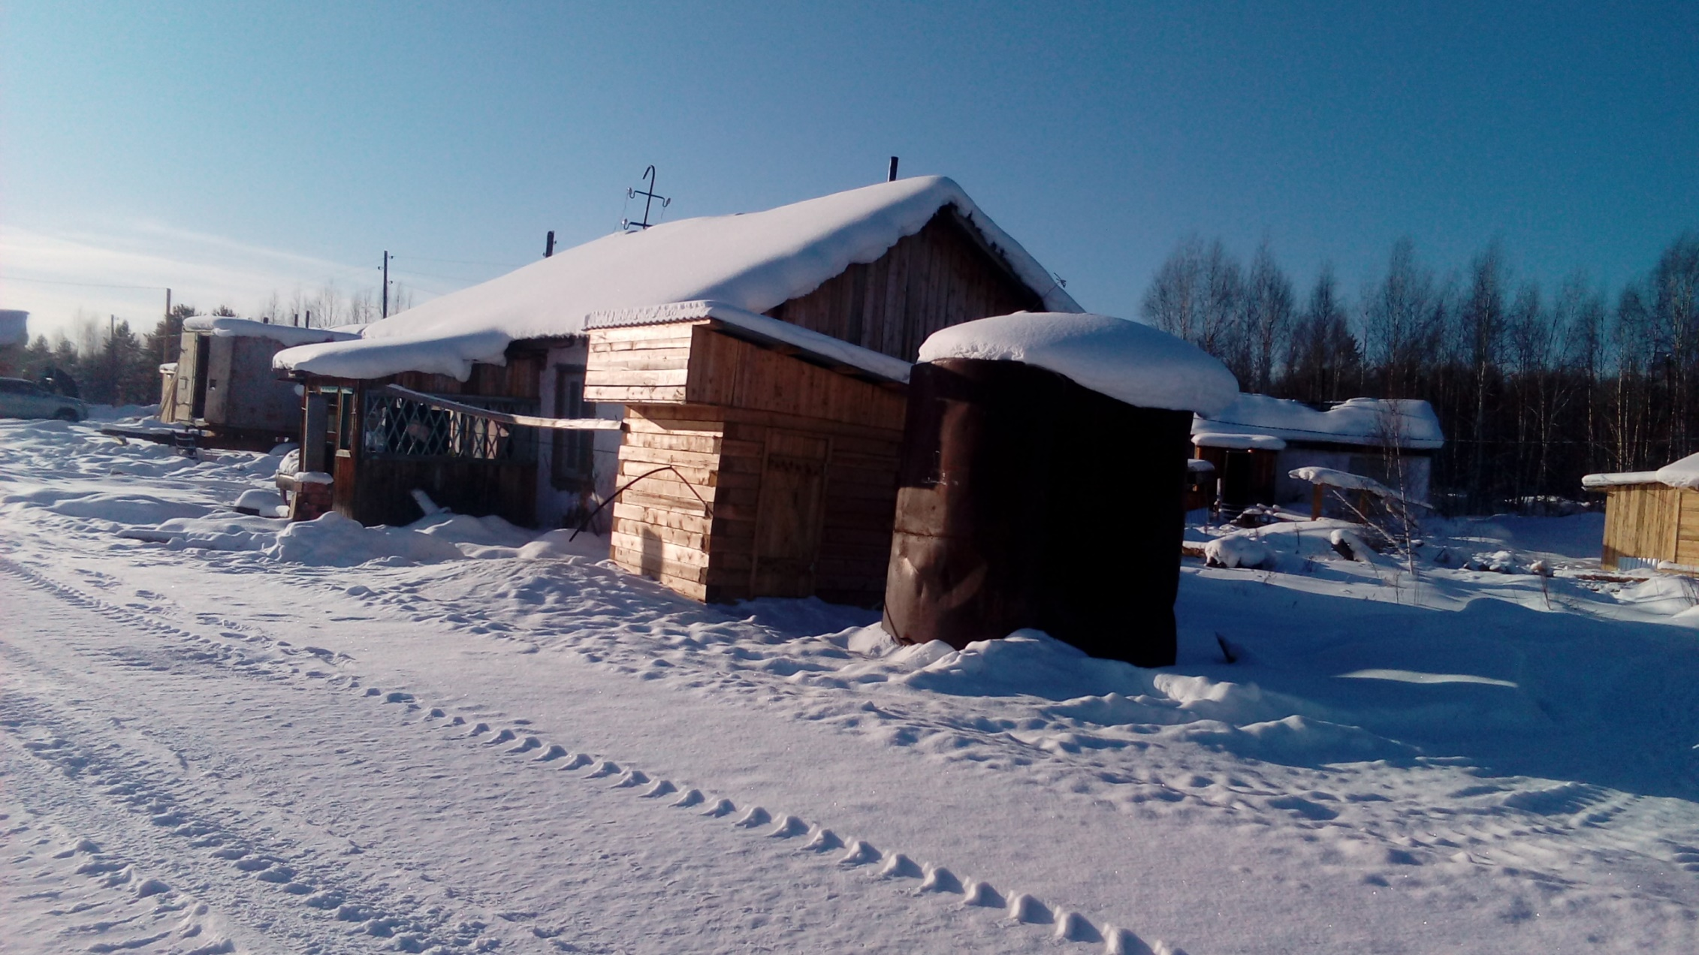
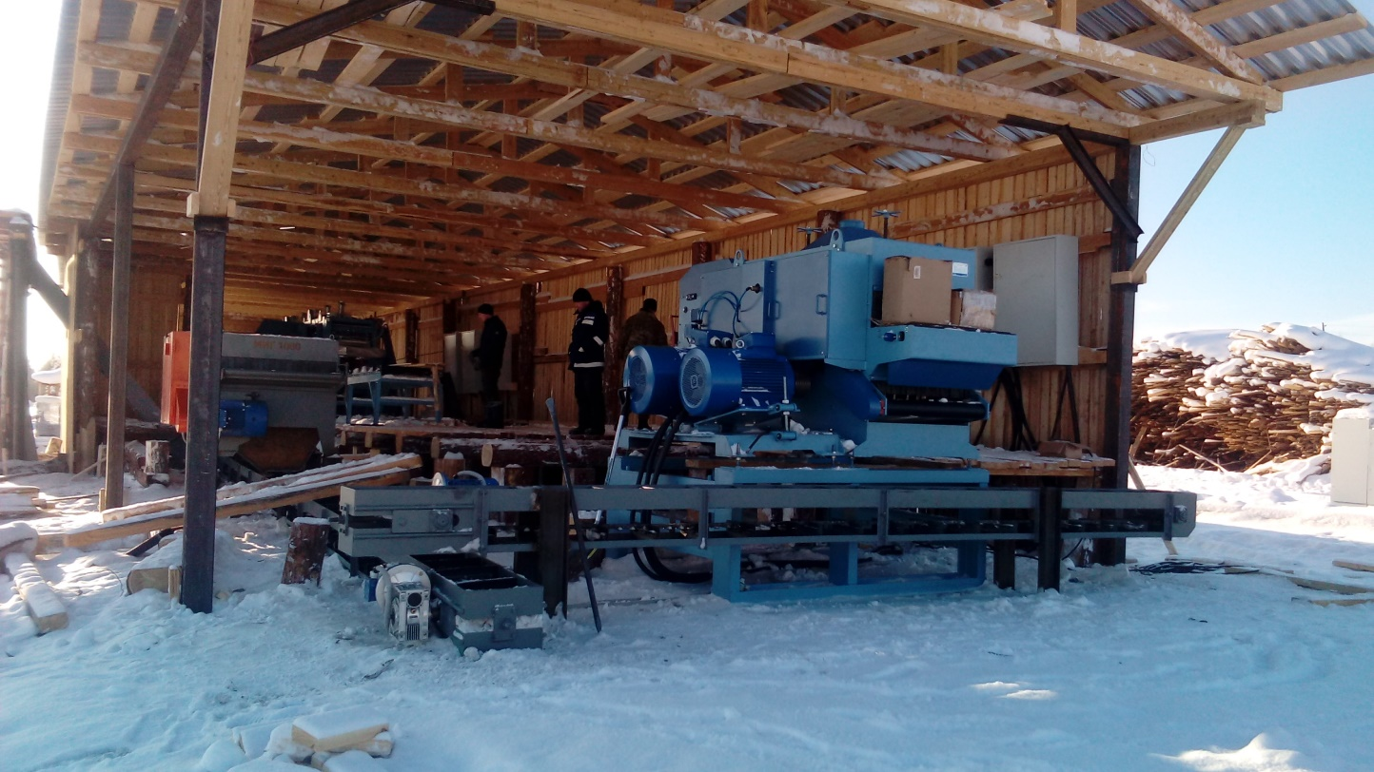

Slide 7
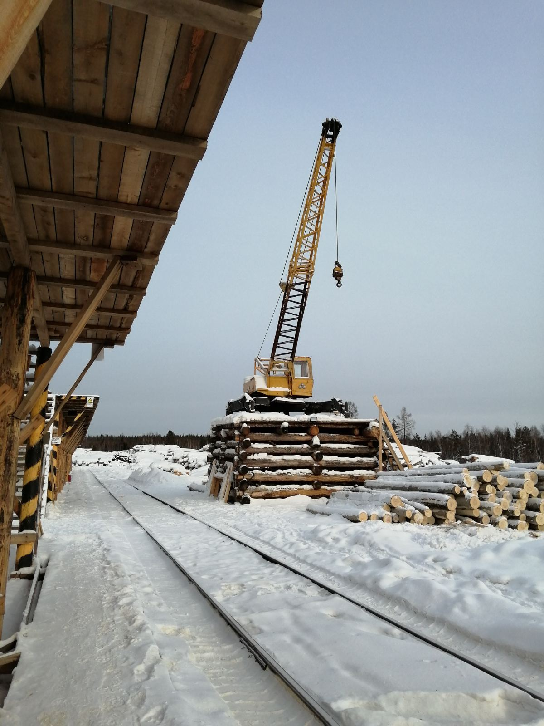
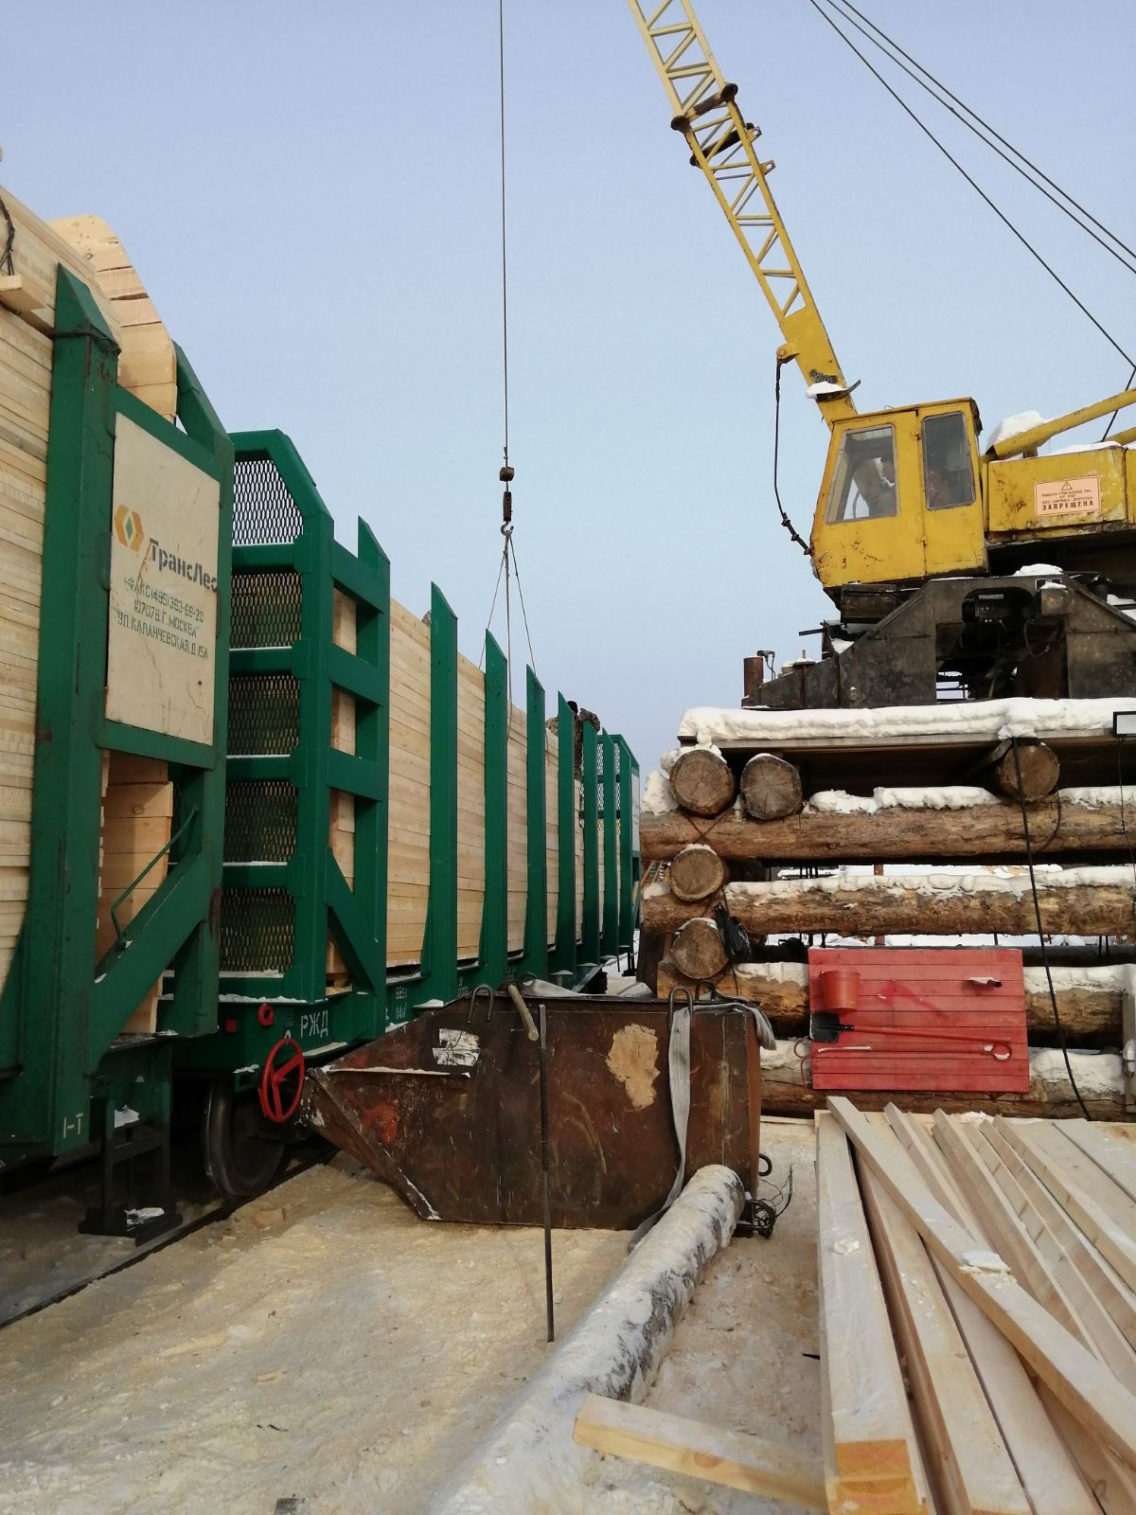
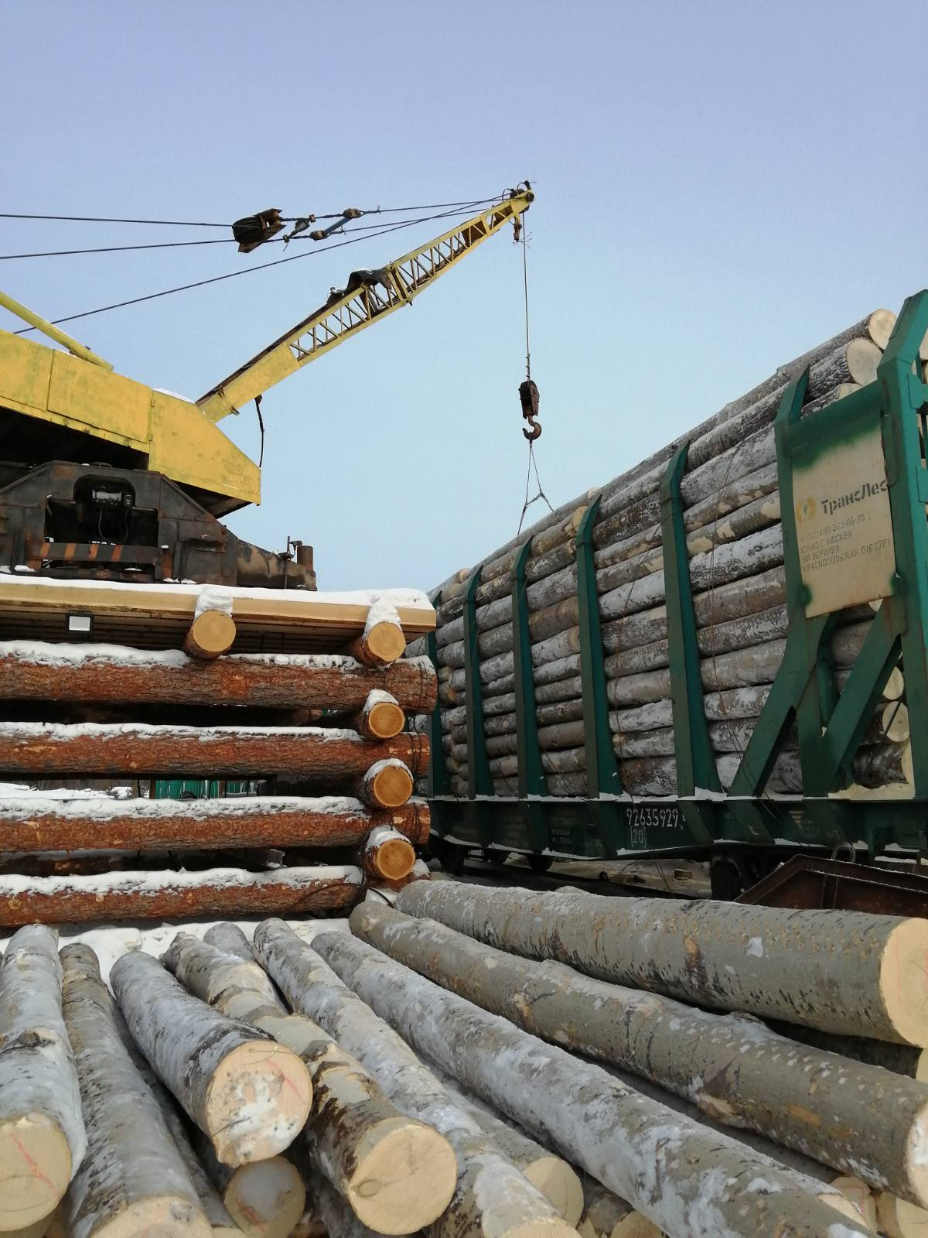
Стрела погрузочная

Slide 8
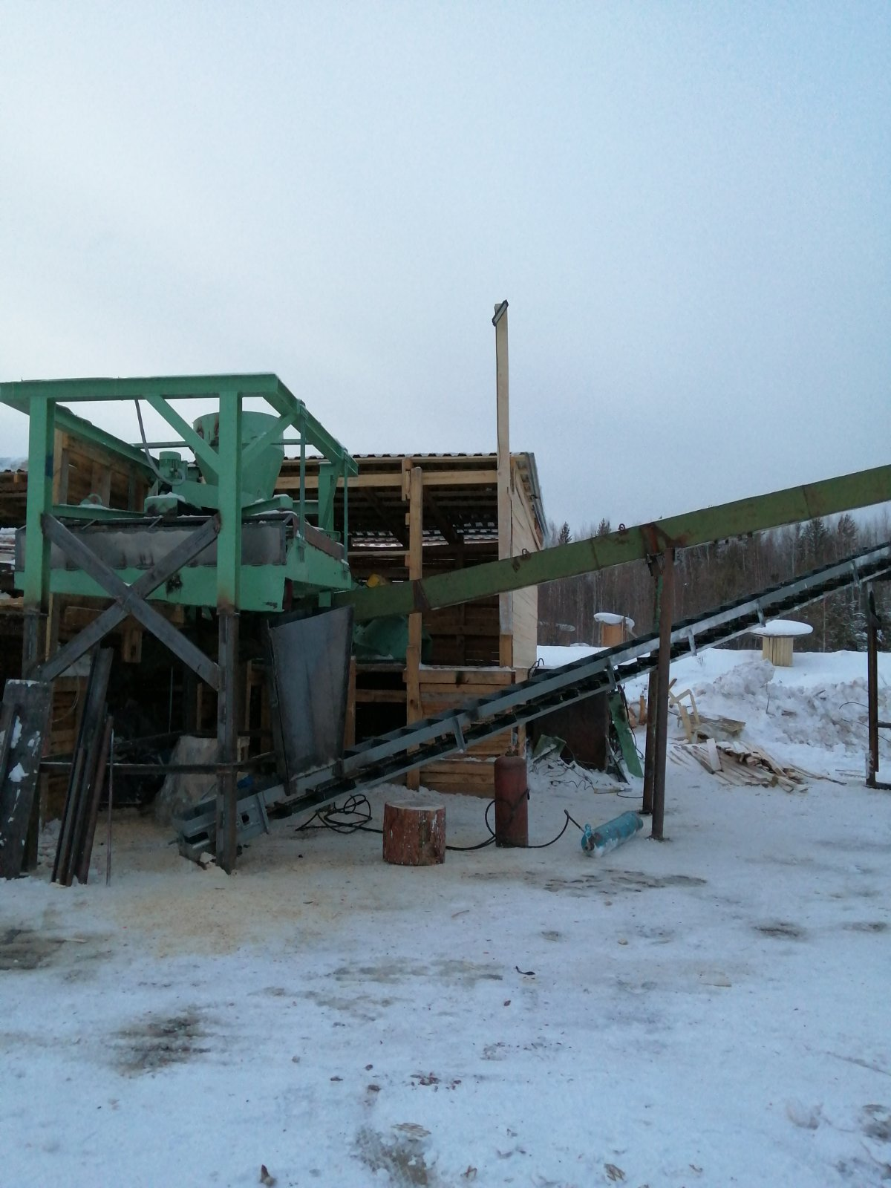
Станок «Крафтор»
Машина «Щепорубильная»

Slide 9
Безработица

Slide 10
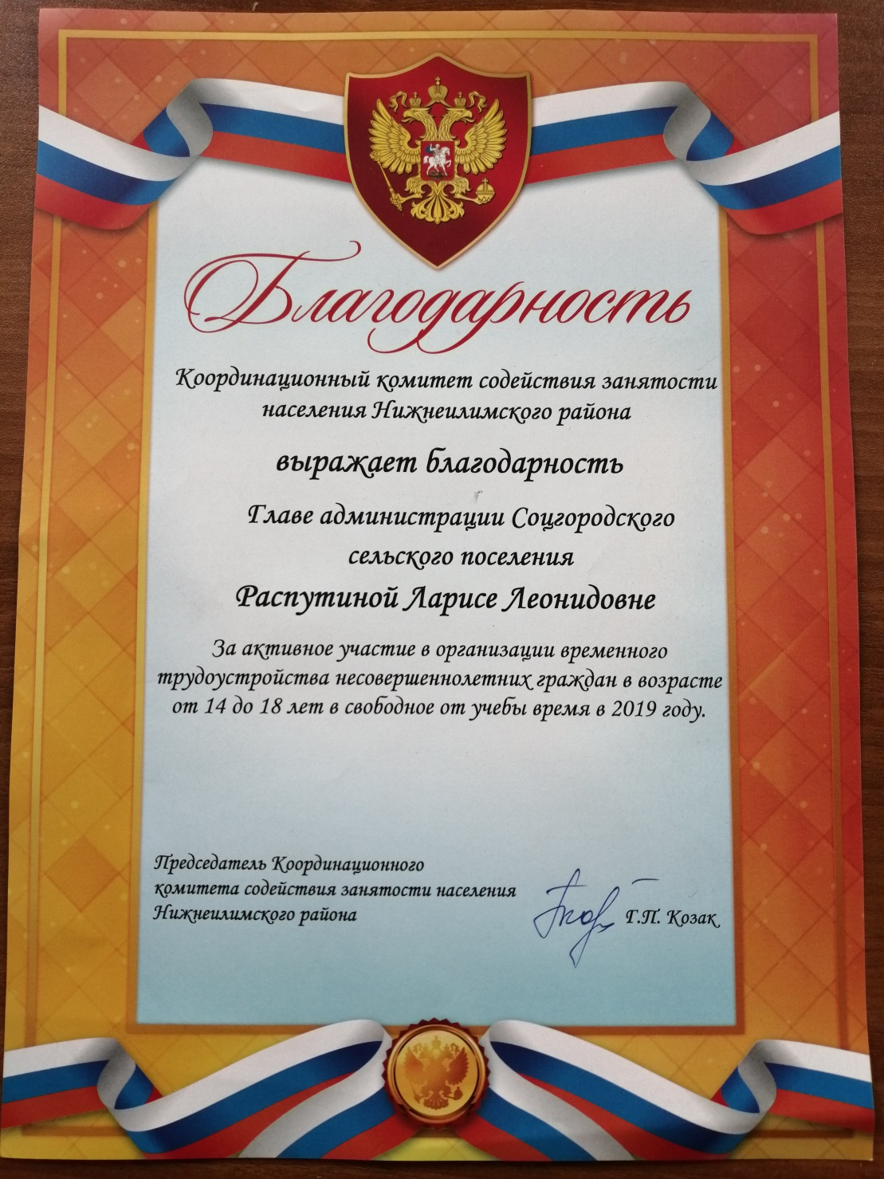

Slide 11
Муниципальные финансы
Бюджет поселения (тыс.руб.)
1935,0
собственные доходы
11714,0
дотации и субвенции
13649,0

Slide 12
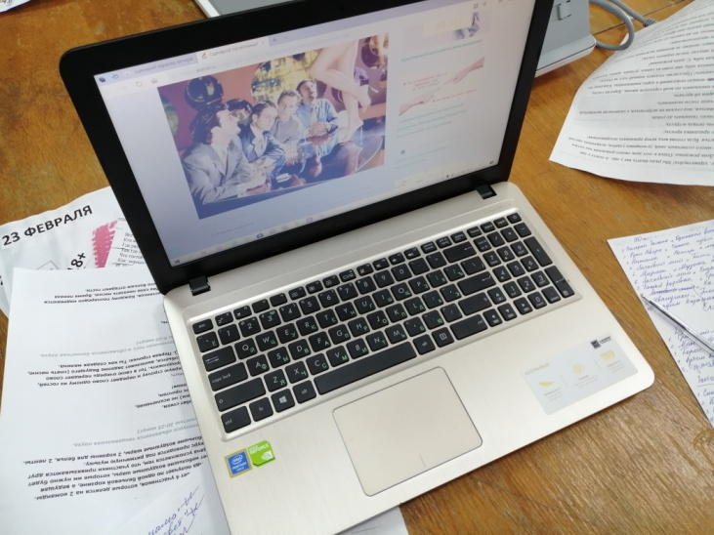
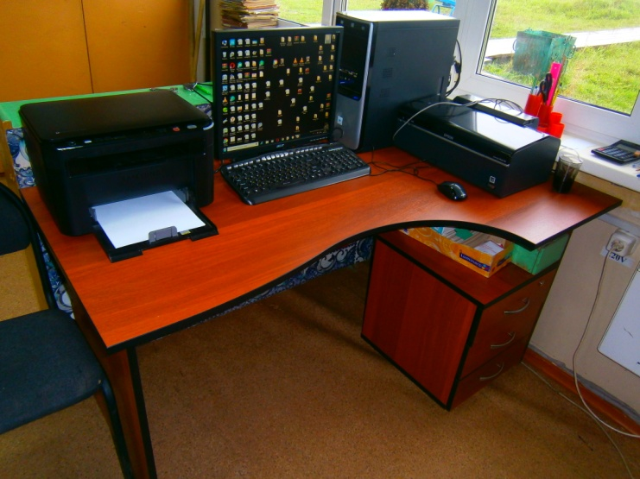
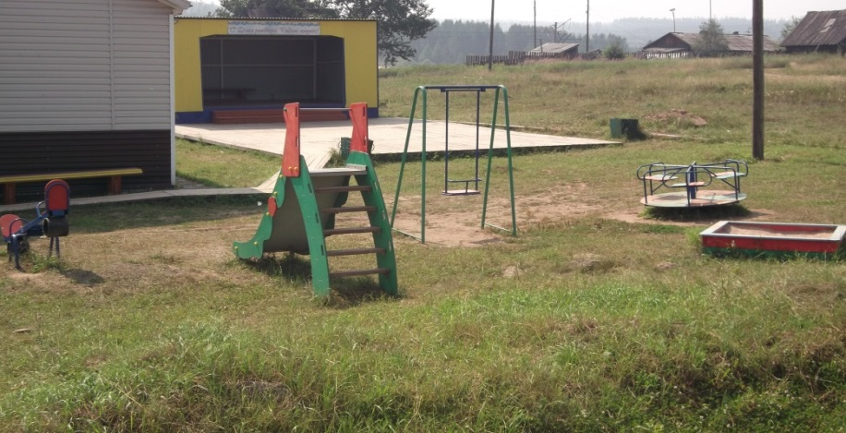
Народные инициативы
Ноутбук для МКУК «Фортуна» – 28836,0руб.
Стол для МКУК «Фортуна» 10000,0руб.
Детская спортивная площадка – 99000,0руб.

Slide 13
Израсходовано 13211,0 тыс.руб.

Slide 14
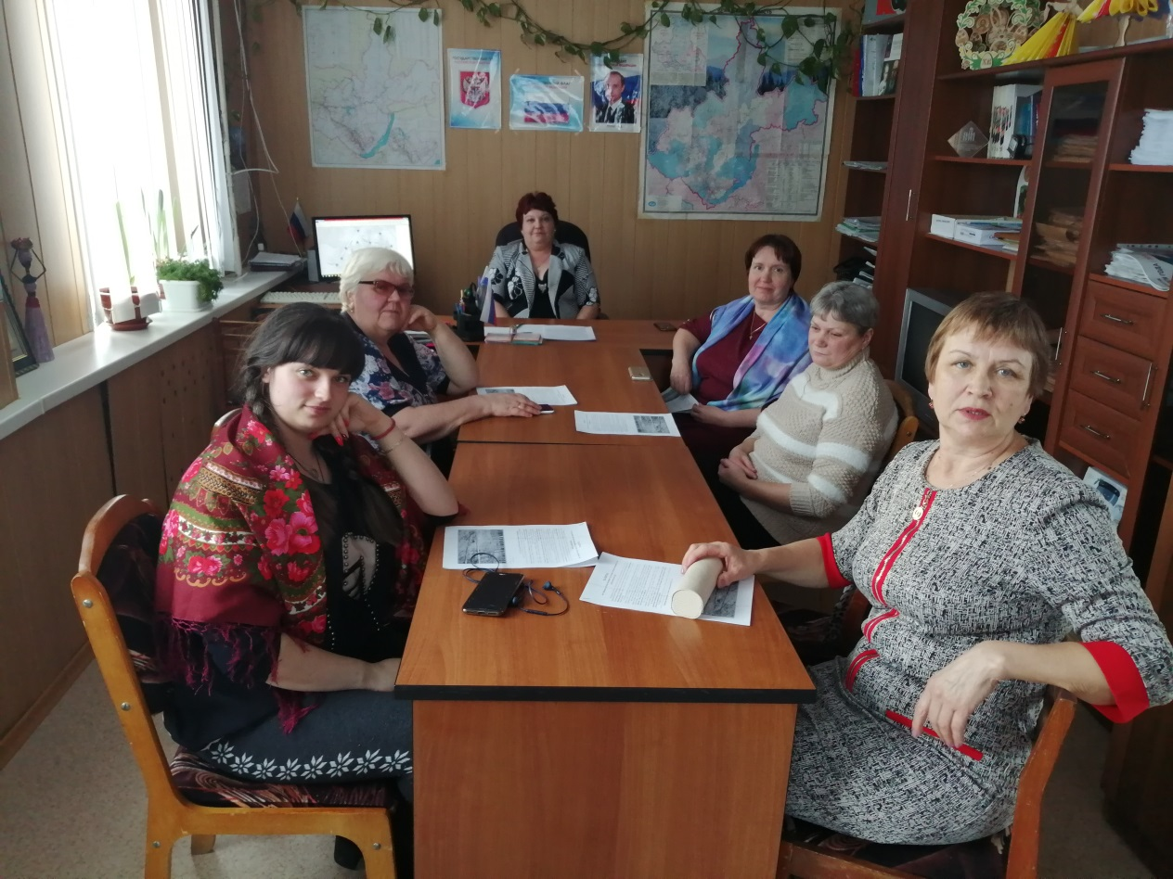
Дума Соцгородского сельского поселения
В 2019 году проведено 10 заседаний Думы, на которых принято 46 решений

Slide 15
Работа специалистов администрации
В 2019 году обработано и подготовлено к сдаче в архив 37 дел по работе Думы и администрации поселения за 2017г.
За 2019 год в администрацию Соцгородского сельского поселения поступило 152 обращения граждан в т.ч. на личном приёме у главы поселения - 89 обращений, в основном обращения граждан по вопросам:
- консультативная помощь специалистов;
- оформление договоров социального найма жилого помещения;
- нарушение тишины и покоя соседями в ночное время;
- захламление придомовых территорий соседями;
- предоставление а/машины администрации для поездки на кладбище;
- вопросы по свободному выгулу собак;
- по замене неисправных приборов учета электроэнергии;
- по обеспечению населения твердым топливом;
-оформление документов на бесплатный проезд на летний период, не работающим пенсионерам.

Slide 16
Жилищно-бытовая комиссия
За 2019 год проведено 6 заседаний комиссии.
Основные вопросы, рассматриваемые жилищно-бытовой комиссией:
- о предоставлении жилых помещений, оформление договоров социального найма (5 договоров);
- о внесении изменений в договора найма (19 соглашений);
- профилактическая работа с недобросовестными нанимателями жилых помещений;
- о признании малоимущими в целях освобождения от платы за наем жилых помещений (1 решение)

Slide 17
Комиссия по Делам Несовершеннолетних
Основные вопросы, рассматриваемые на Комиссии по Делам несовершеннолетних:
- работа с семьями находящимися в трудной жизненной ситуации;
- плохое поведение школьников в общественных местах;
- нарушение школьниками комендантского часа;
- пропуски уроков.

Slide 18
Административная комиссия
В течение 2019 года проведено 7 заседаний, вынесено 5 предупреждений и 5 штрафов на сумму 3900,00руб., были рассмотрены вопросы:
- нарушение тишины и покоя граждан;
- выгул собак и иных домашних животных;
- захламление придомовой территории.

Slide 19
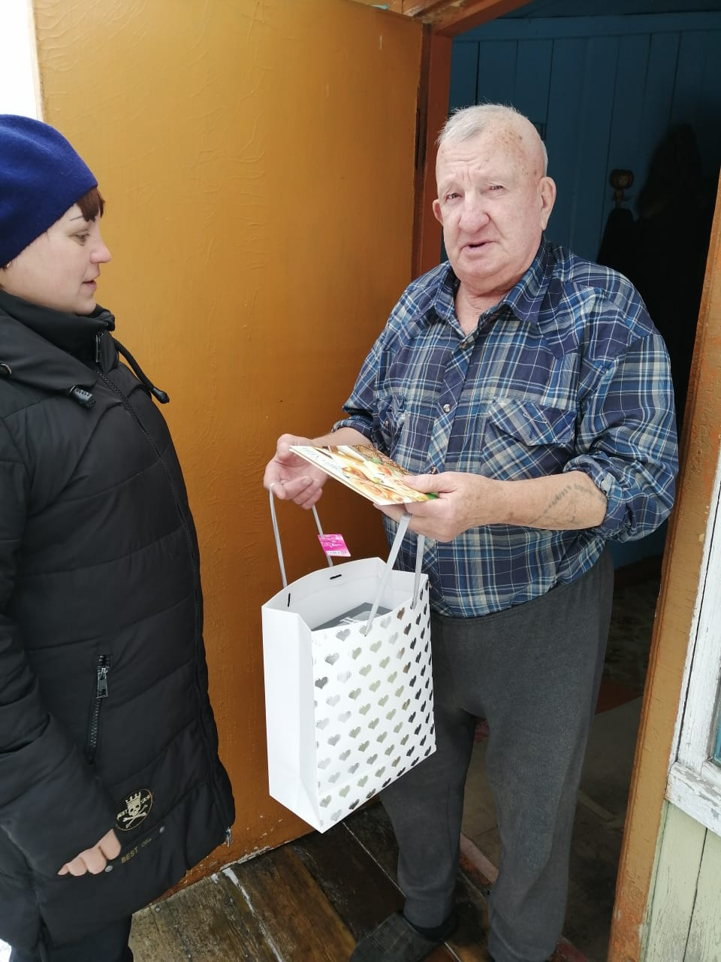
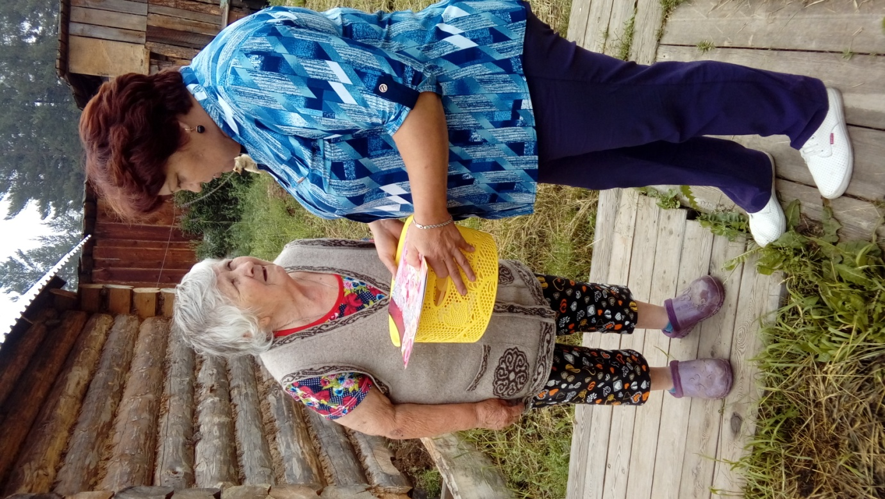
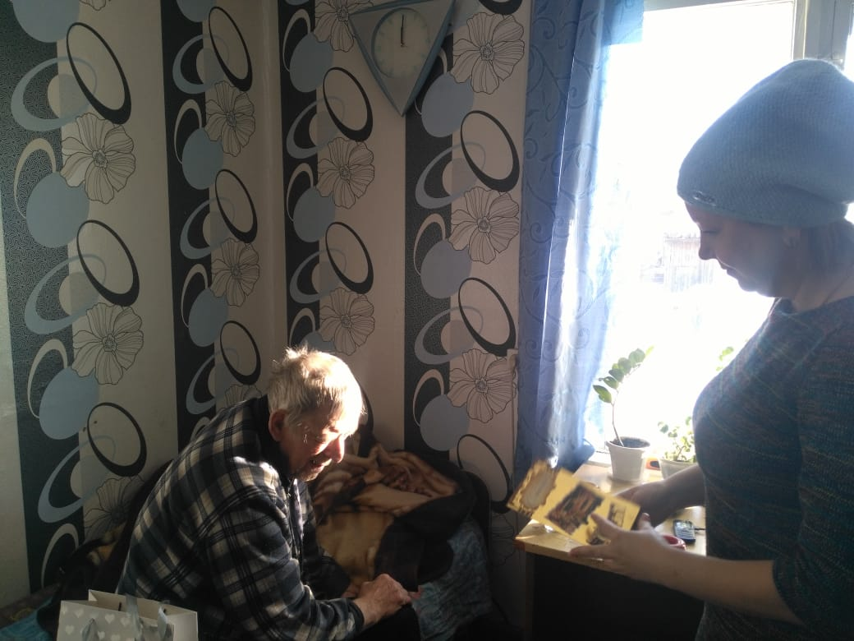
Женсовет и Совет ветеранов

Slide 20
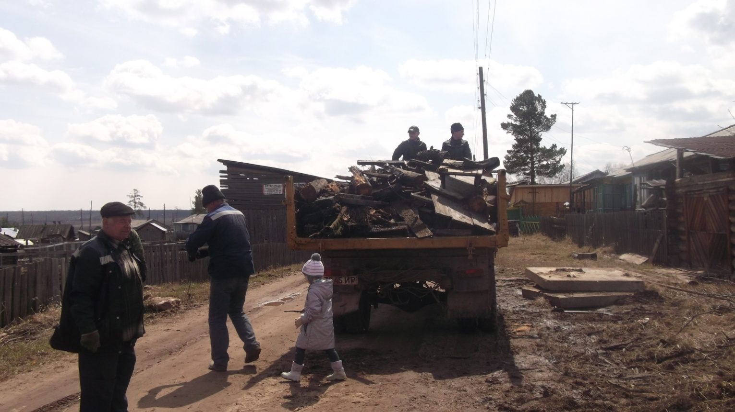
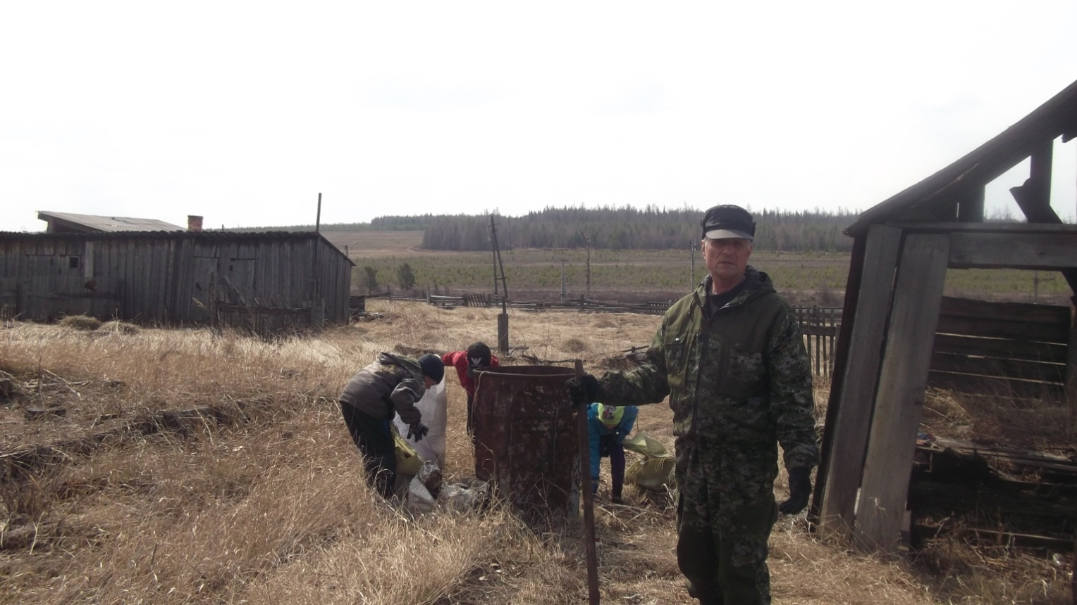
Благоустройство посёлка
11 и 22 мая были проведены субботник на территории поселения
Улица Юбилейная
Улица Гагарина

Slide 21
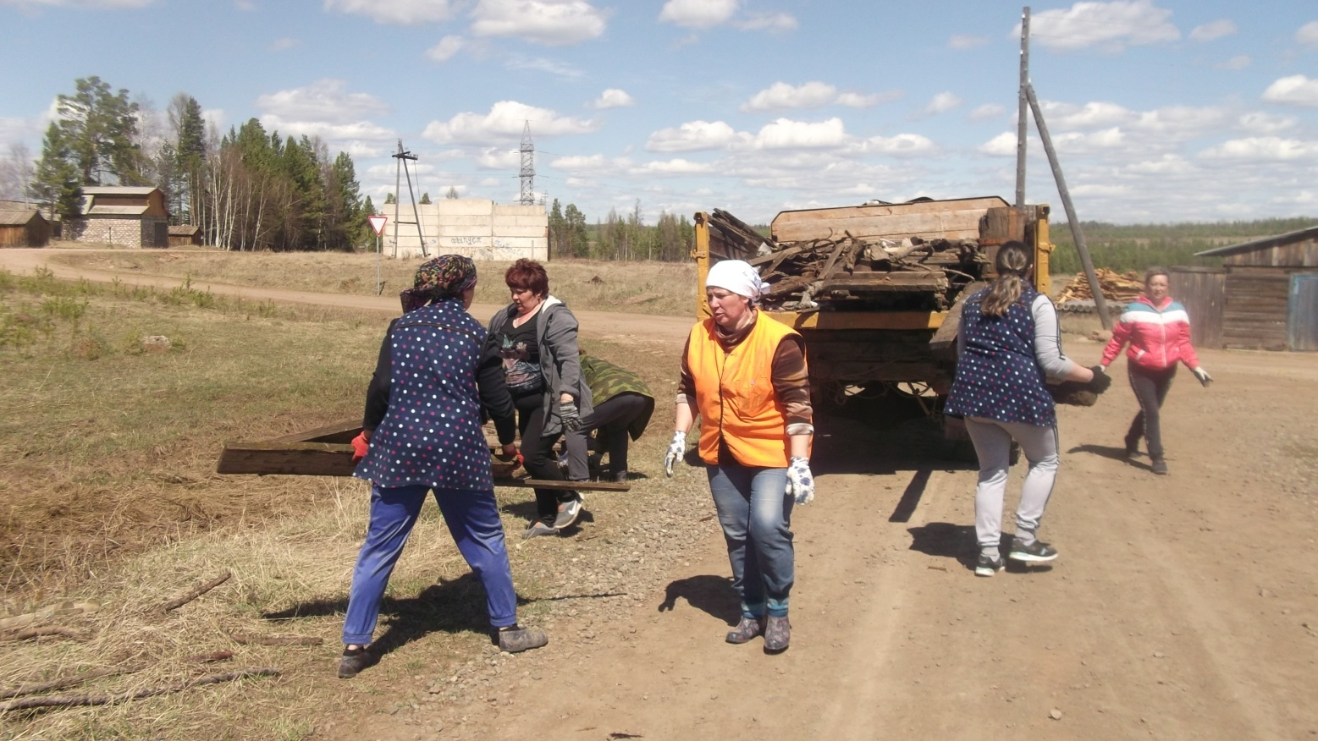
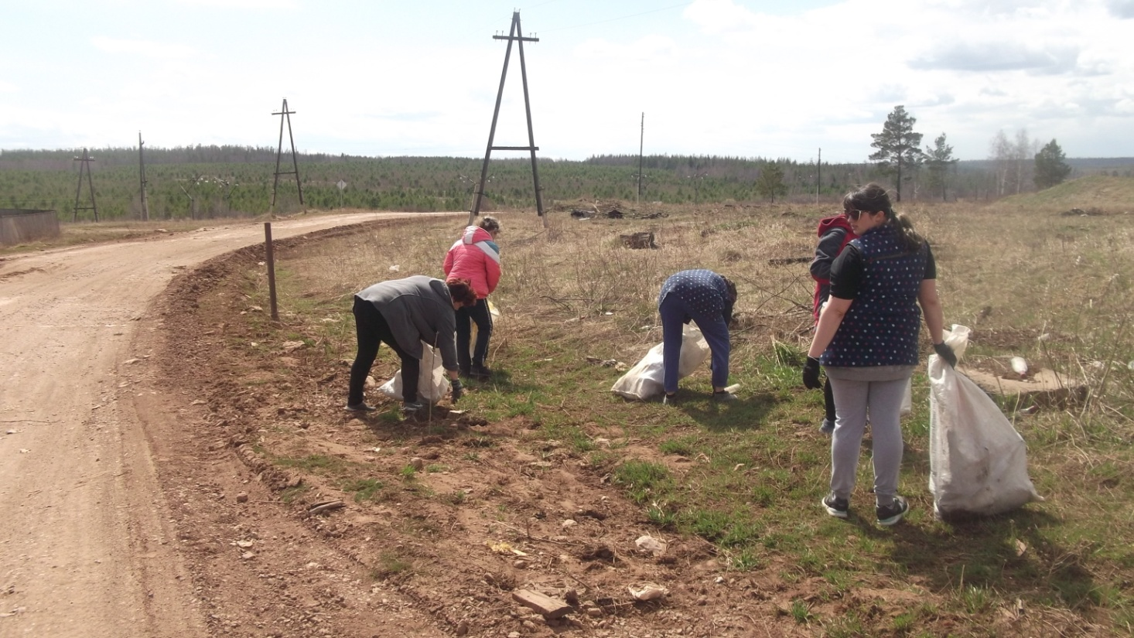
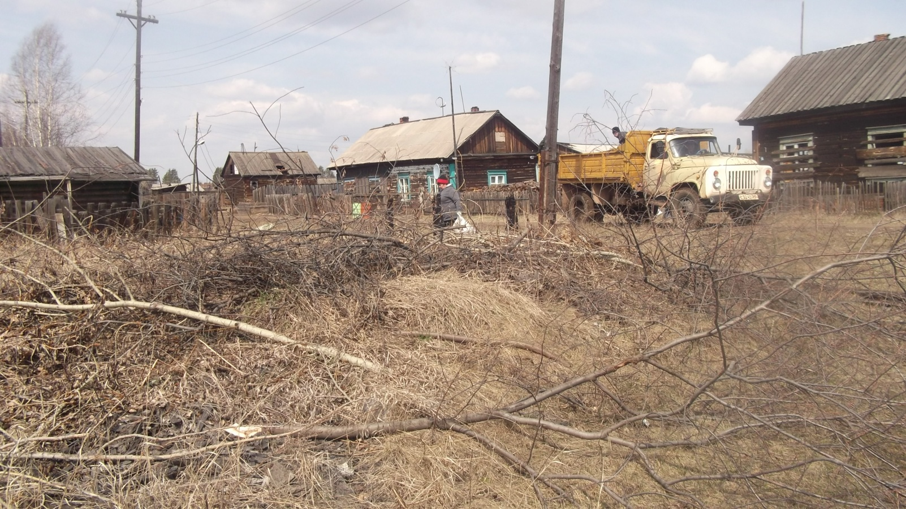
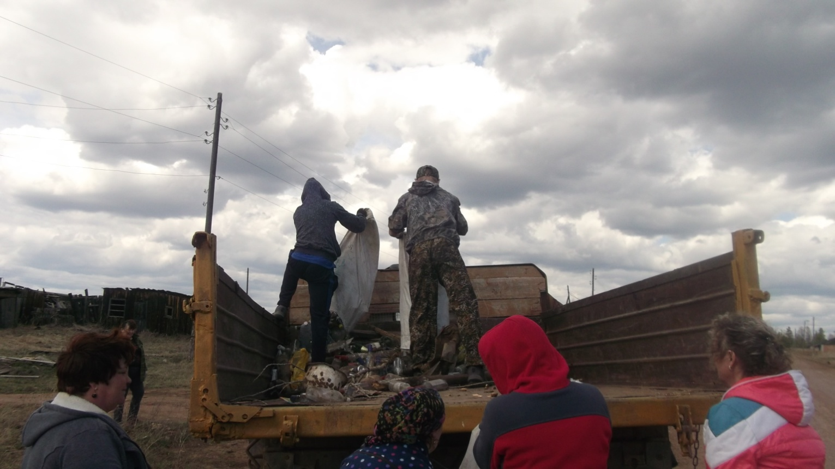

Slide 22
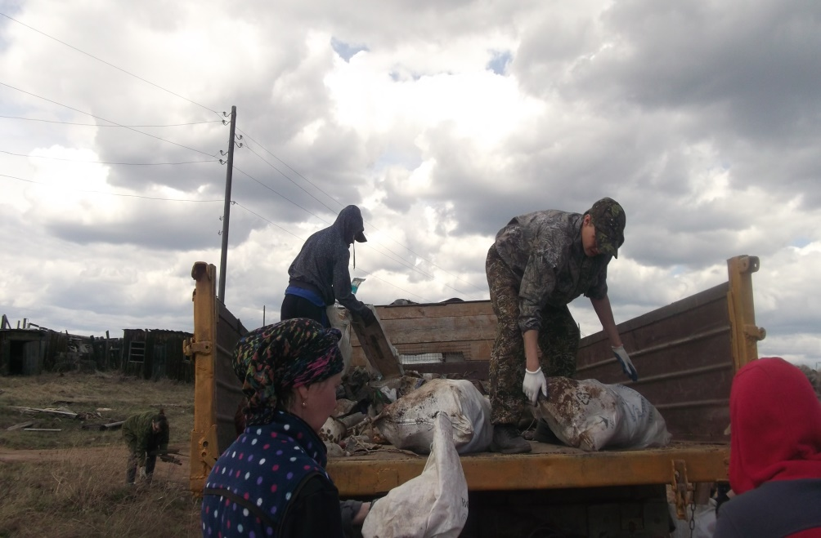
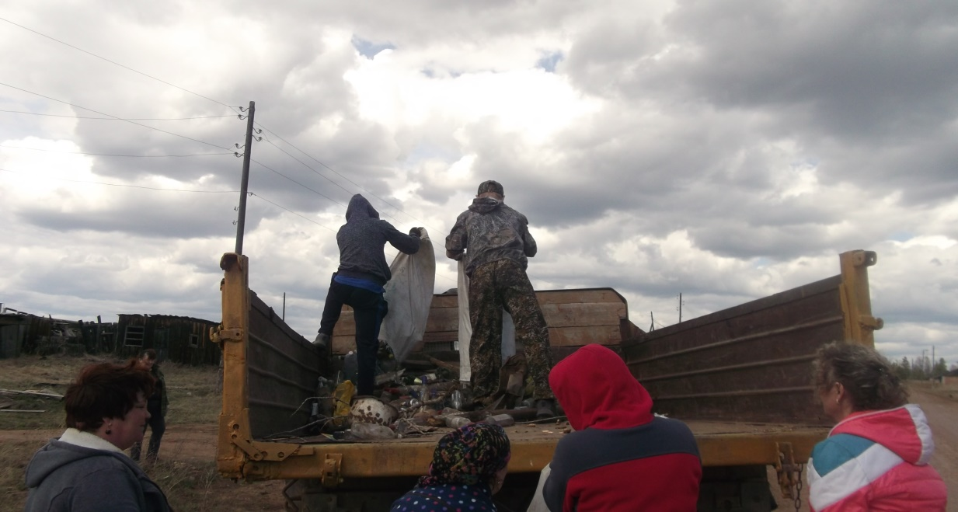
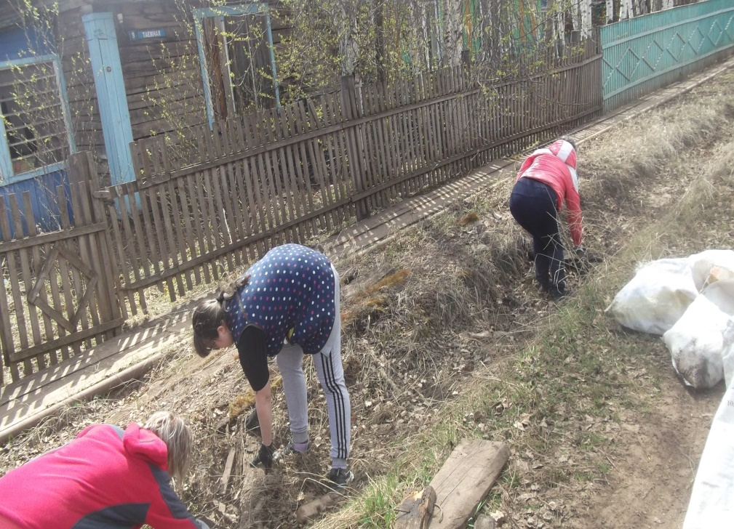
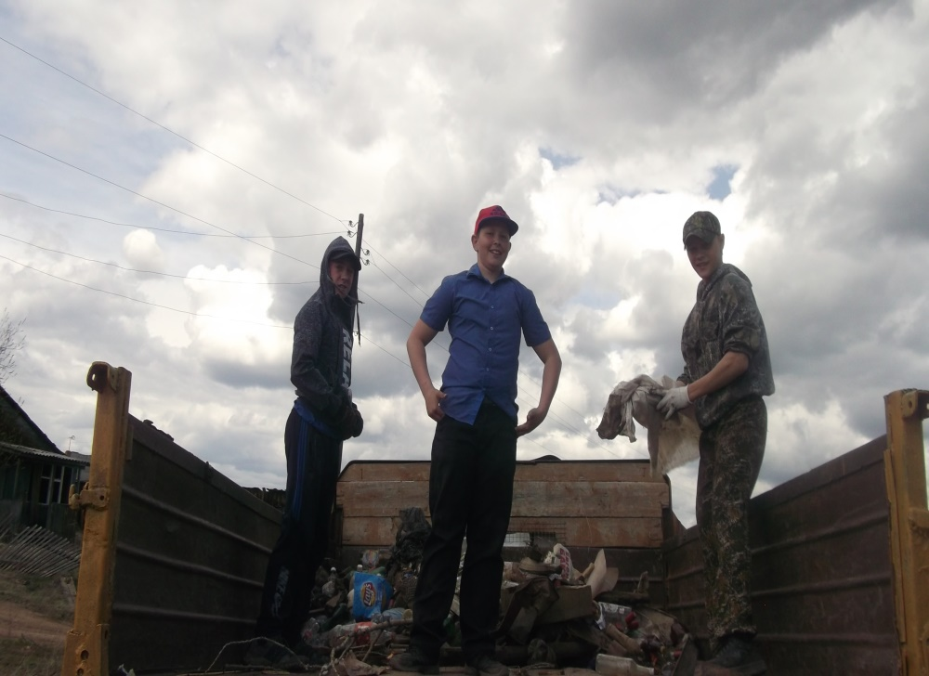
8 и 9 июня администрацией поселения был организован вывоз мусора у жителей п. Соцгородок

Slide 23
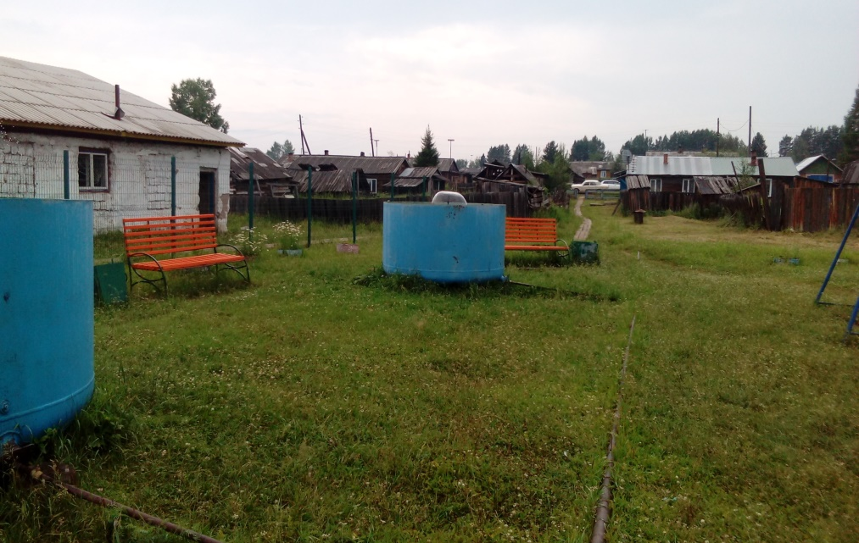
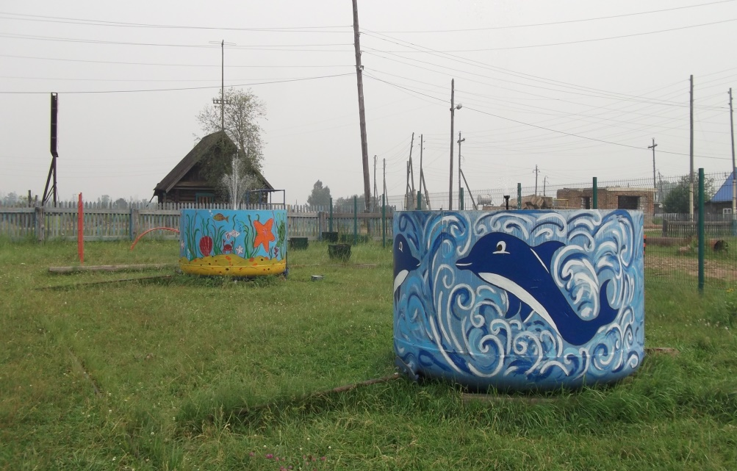
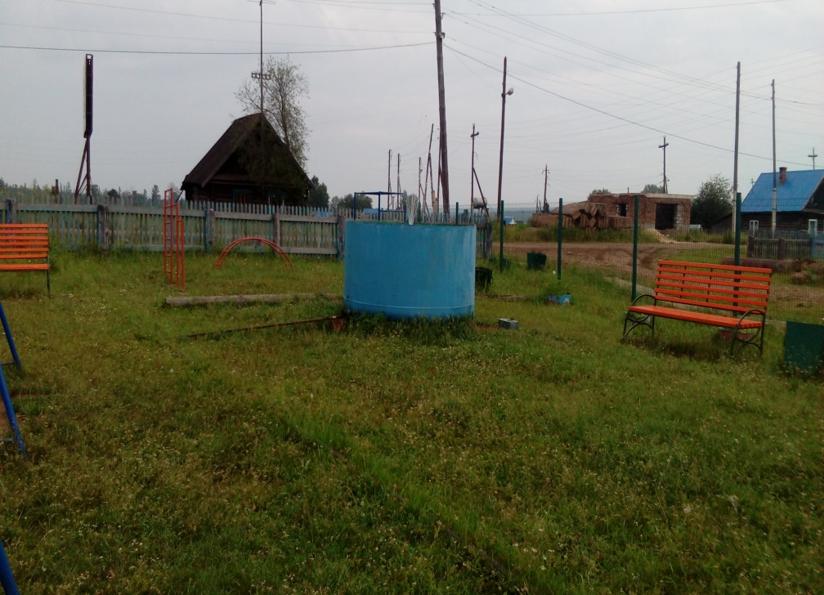
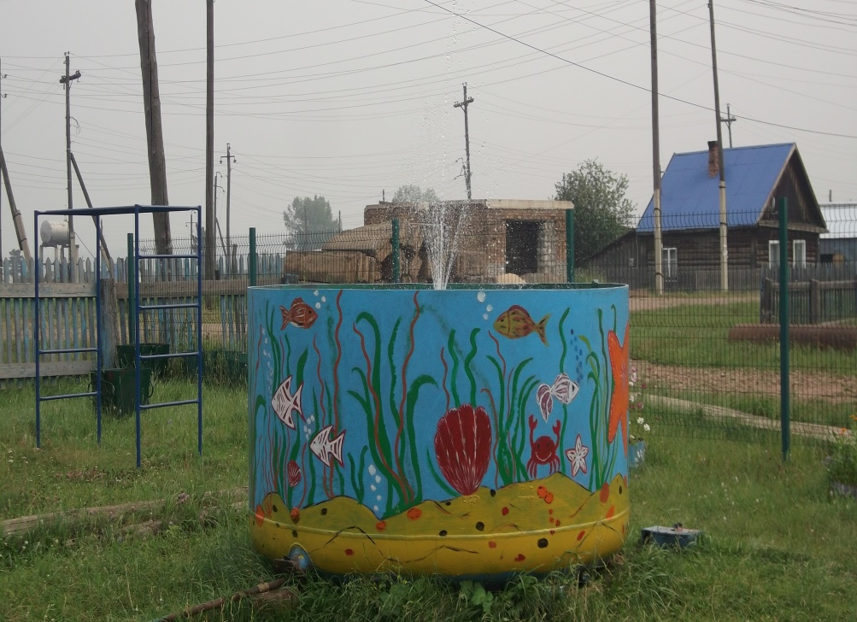
Отремонтированы и введены в действие два фонтана на детской площадке в районе здания администрации

Slide 24
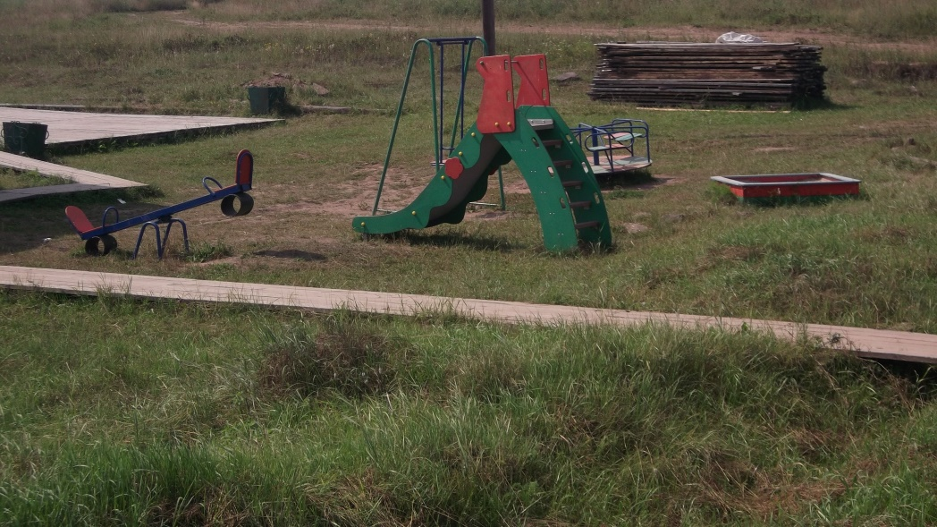
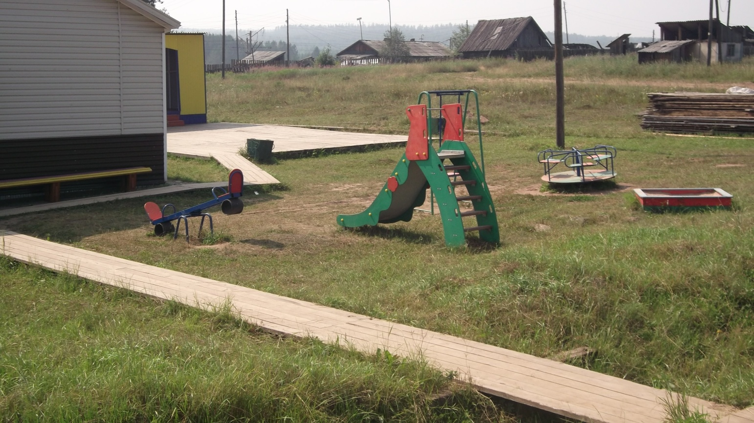
Установлена детская площадка на территории сельского клуба «Фортуна»

Slide 25
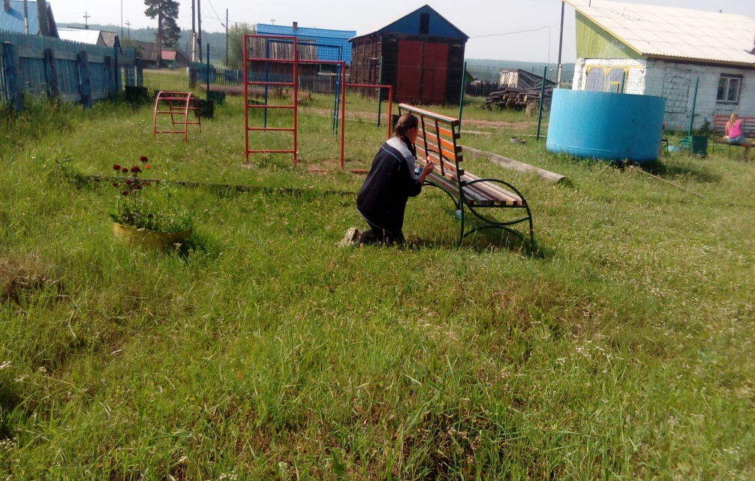
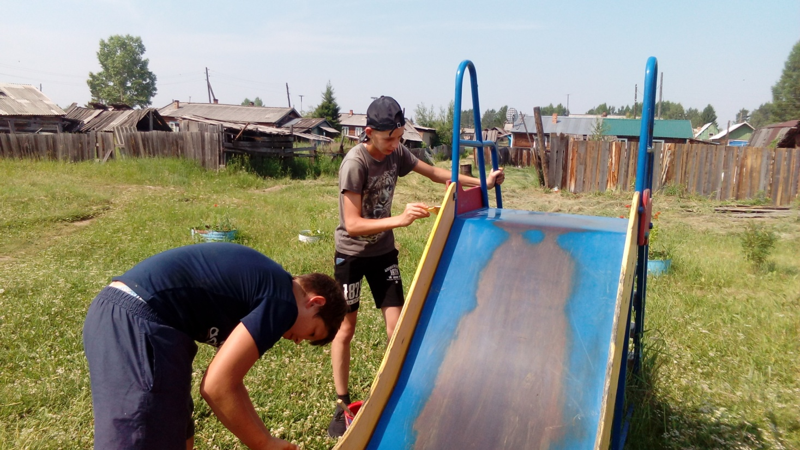
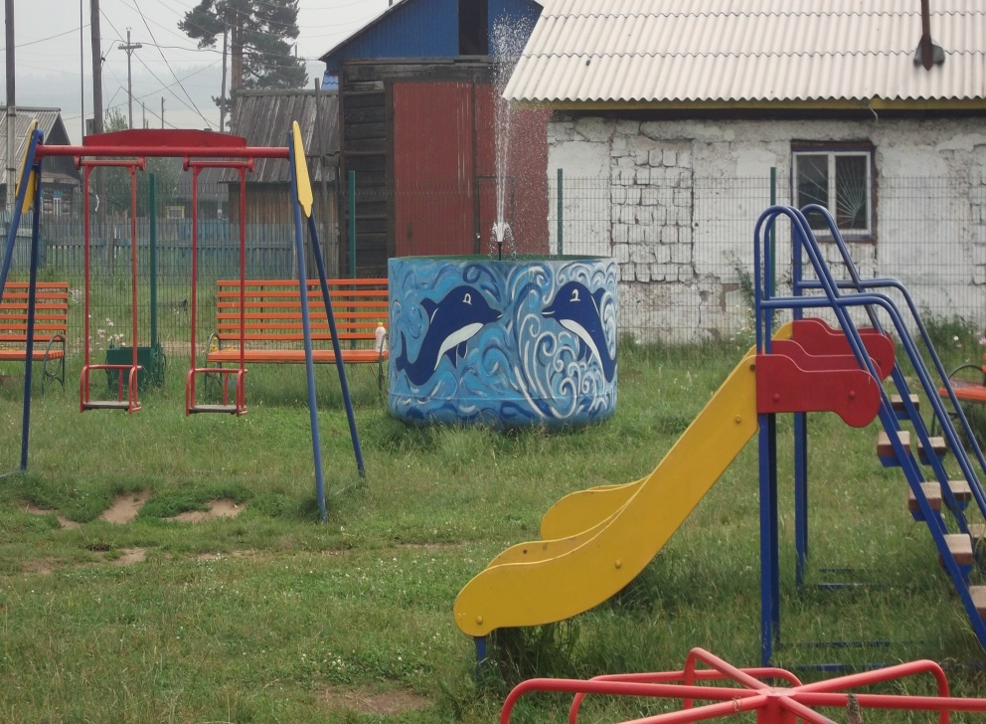
Проведено благоустройство детских площадок у администрации и сельского клуба «Фортуна»

Slide 26
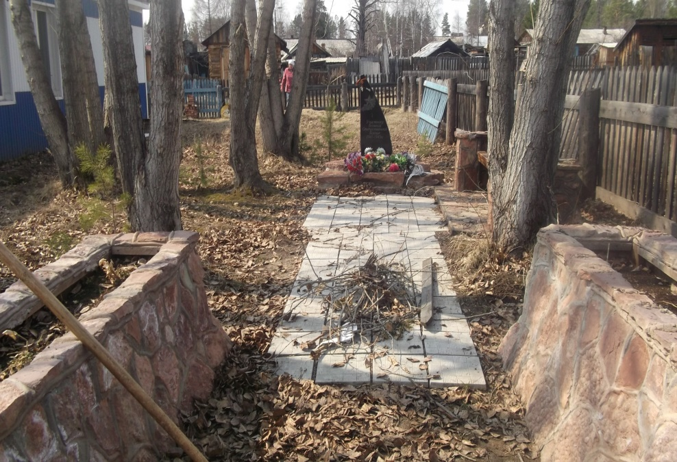
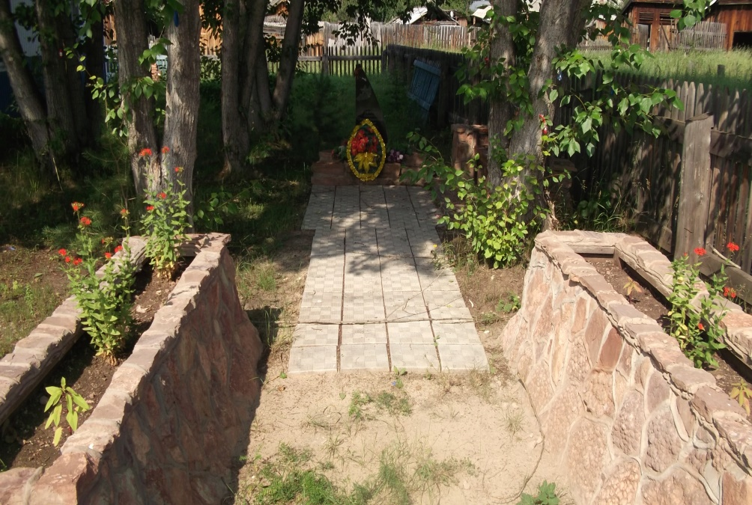
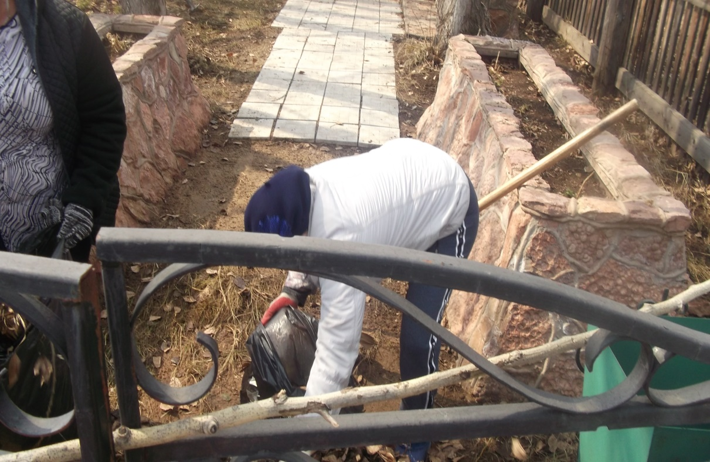
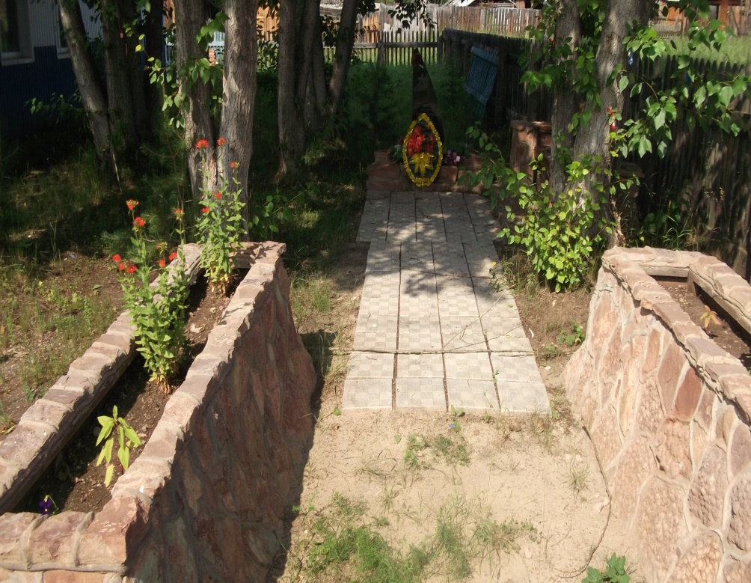
Проведено благоустройство и озеленение аллеи у памятника ветеранам ВОВ

Slide 27
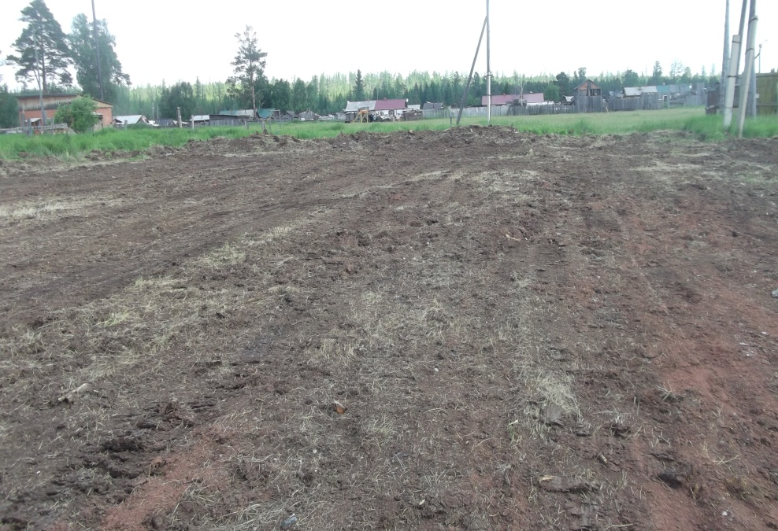
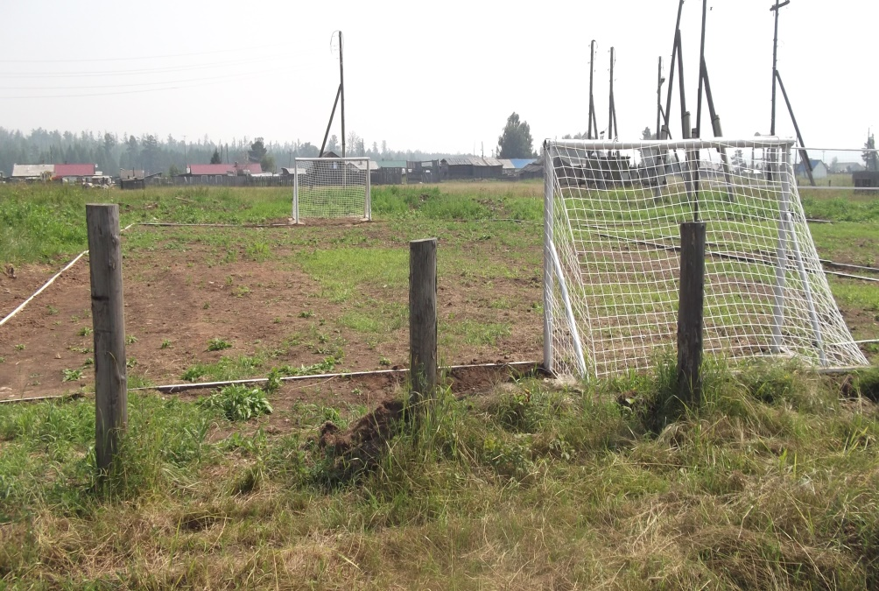
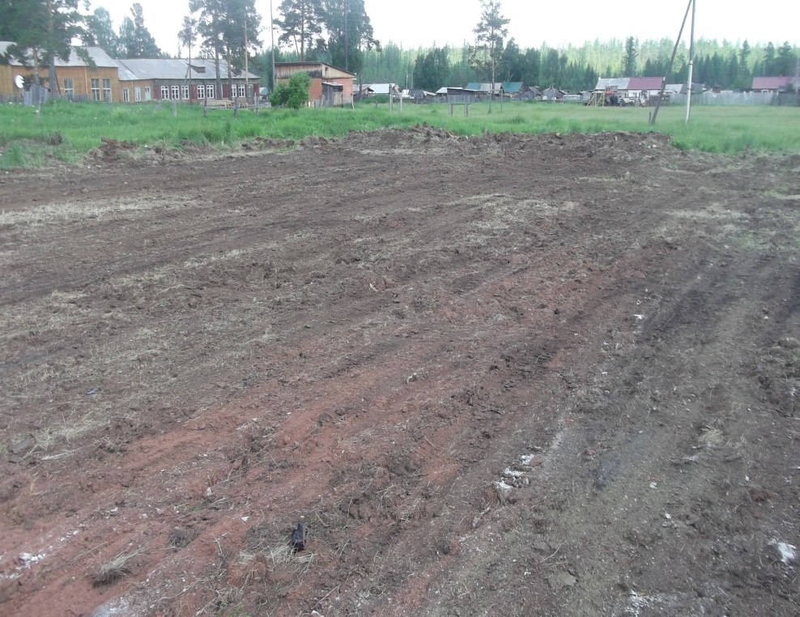
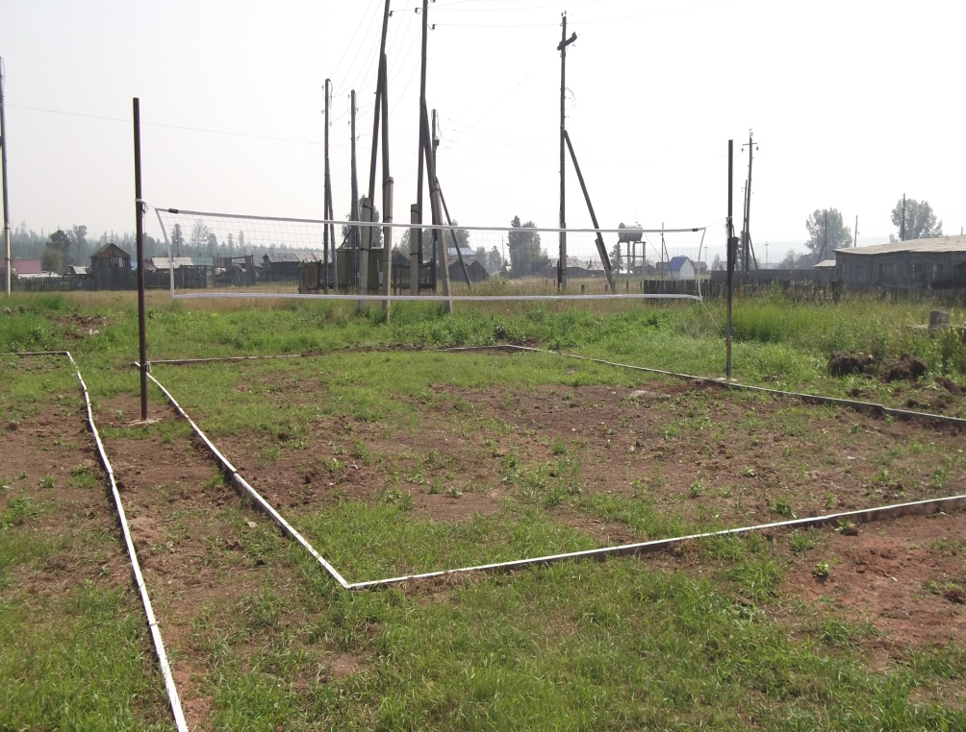
Расчищены и обустроены площадки под волейбол и мини футбол

Slide 28
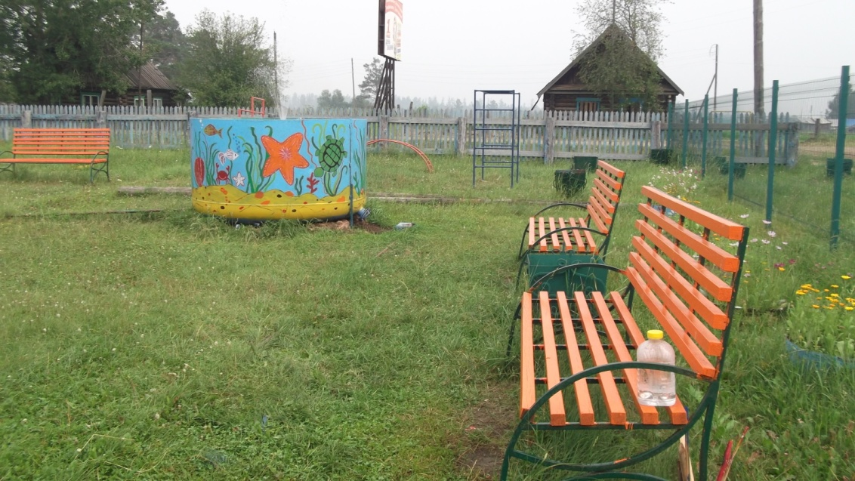
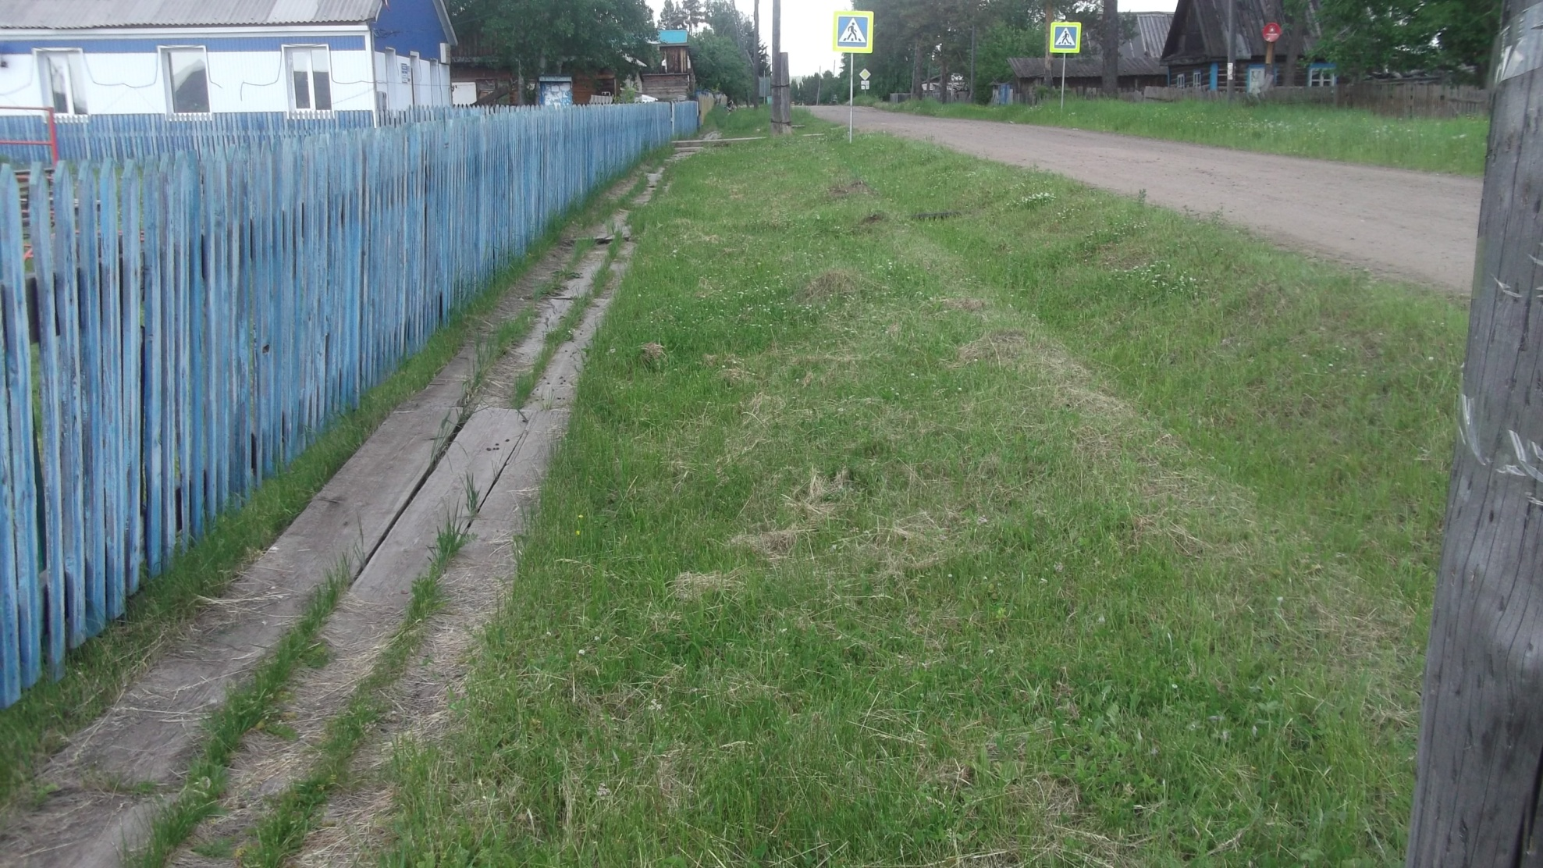
Скашивание травы на территории детских площадок сельского клуба «Фортуна» и администрации

Slide 29
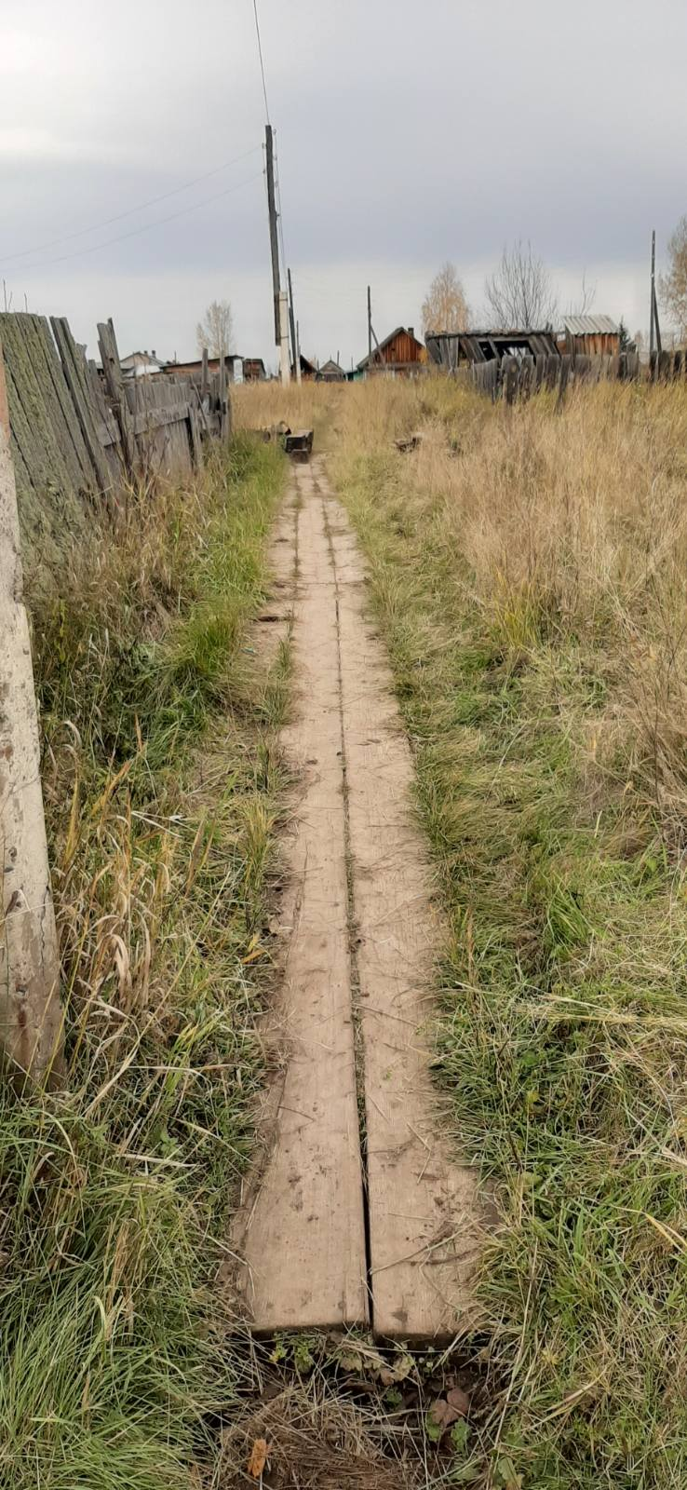
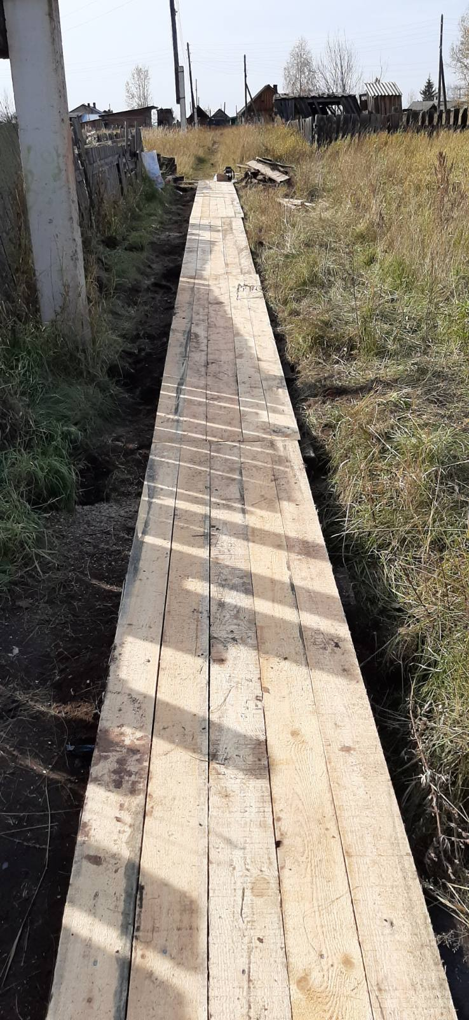
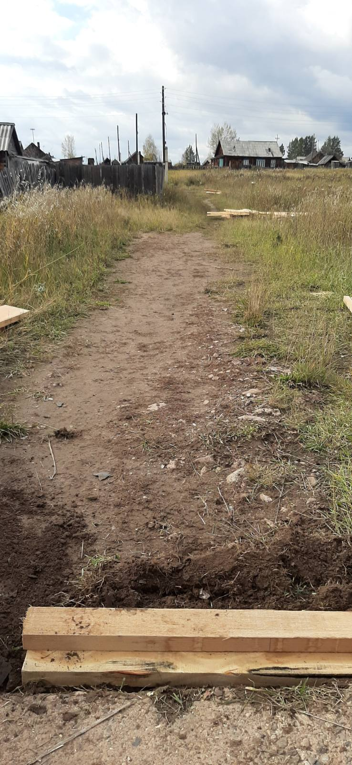
Ремонт тротуаров
ул. Клары Цеткин – ул. Ленина
ул. Ленина – ул. 50 лет Октября

Slide 30
Отсыпка дорог

Slide 31
На территории поселения был объявлен и проведен ежегодный конкурс на «Лучшую усадьбу»

Slide 32
В 2019 году Соцгородское СП приняло участие в районном конкурсе «Лучшее благоустроенное муниципальное образование – 2019» в рамках «Года благоустройства – 2019»

Slide 33
Питьевая вода

Slide 34
Пожарная безопасность
14.05.2019г.
26.05.2019г

Slide 35
Дороги

Slide 36
Земельные участки
Земельный участок под строительство ФАП

Slide 37
Дом культуры

Slide 38
Многофункциональная спортивная площадка

Slide 39
Ж/д платформа

Slide 40
Здравоохранение

Slide 41
Образование
Акция «Школьный портфель»

Slide 42
Спорт и молодёжная политика
Дартс (12.01.)
Мама, папа, я спортивная семья (20.04.)

Slide 43
Акция «Бессмертный полк»

Slide 46
Спортивная аллея

Slide 47
День физкультурника

Slide 48
Коляда, коляда (07.01)
Митинг (22.06.)
8 марта

Slide 49
14 февраля
9 мая
23 февраля

Slide 50
Крылов «Поле Чудес»
День семьи, любви и верности (8.07.)
Масленица
Новый год

Slide 51
Районный фестиваль «Весеннее вдохновение»
Проводы Зимы
Хэллоуин

Slide 52
Юбилей посёлка

Slide 54
Спасибо за внимание!

